Slide 1
Audit Carrefour Express
Magasin : BAB DZIRA
23 Octobre 2019
M Dhia Mechlaoui

Slide 2
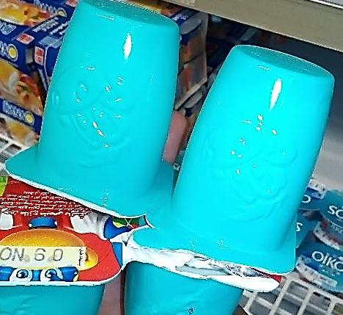
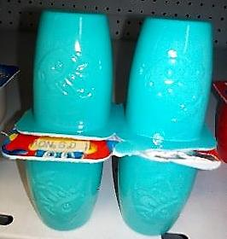
PLS: un pot de yaourt (Danino) était endommagé, ce produit n’est plus consommable.

Slide 3
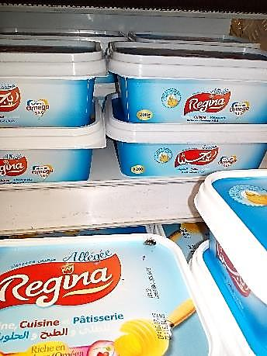
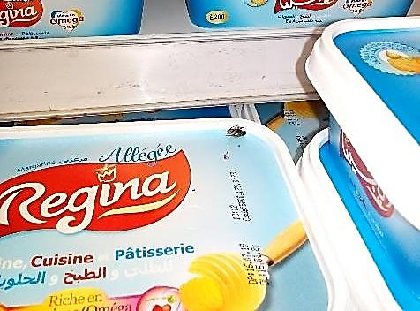
PLS: renforcer le contrôle de la propreté des meubles, présence de cadavre de mouche dans le meuble.

Slide 4
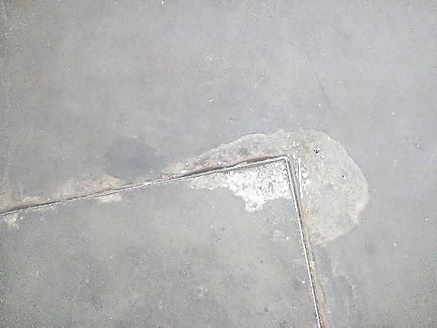
Le sol au niveau de l’espace de vente (prés des rayons PGC) était fissuré et décollé, la stagnation d’eau à ce niveau est élevée

Slide 5
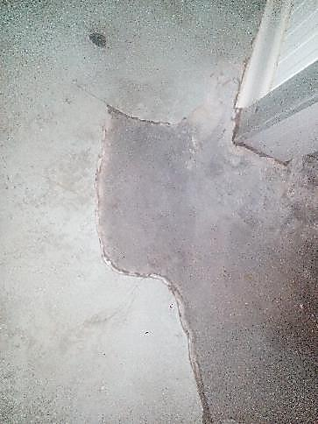
CF PLS: la résine était décollée.

Slide 6
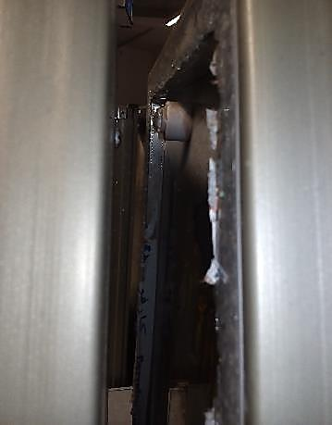
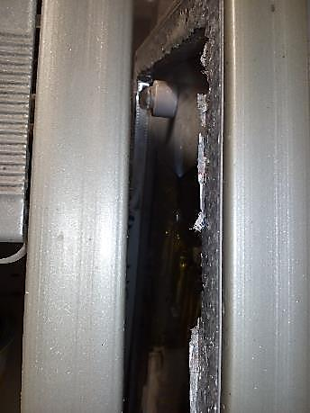
PLS: le double vitrage d’un meuble froid (meuble margarine) était endommagé.

